Slide 1
Ein Flussdiagramm erstellen
Vorlage

Slide 2

Vorgehensweise – Ein Flussdiagramm erstellen
Vorbereitung
Sammeln Sie alle notwendigen Dokumente und Materialien, die Sie für den Prozess benötigen.
Drucken Sie bei Bedarf zentrale Regelungstexte oder -entwürfe aus und halten Sie sie griffbereit.
Erste Skizze
Beginnen Sie mit einer groben Skizze auf Papier. Dies ermöglicht schnelles Arbeiten und ein besseres Annähern an das Thema, ohne sich direkt mit der digitalen Umsetzung aufzuhalten. Sie können hierfür die Vorlage auf Seite 6 ausdrucken und nutzen. Übertragen Sie Ihre Skizze anschließend in diese Präsentation.
Halten Sie die Schritte zunächst einfach und beschränken Sie sich auf die wichtigsten Abläufe aus Ihrer Perspektive. Arbeiten Sie in mehreren Schritten: Vom Groben zum Feinen - Gehen Sie zunächst den gesamten Prozess in großen Schritten durch, um den Rahmen zu setzen. Ergänzen Sie anschließend Details und verfeinern Sie die einzelnen Schritte.
Falls bestimmte Unterprozesse zu komplex sind, können diese zunächst ausgelassen oder in eigenen Kästen dargestellt werden.
Arbeit im Team
Erarbeiten Sie den Prozess idealerweise im Team. Der Austausch verschiedener Perspektiven – auch mit umsetzenden Akteuren – hilft, blinde Flecken zu vermeiden und eine umfassendere Darstellung zu schaffen.
Ausarbeiten & Verfeinern
Nehmen Sie sich zum Schluss Zeit etwas aufzuräumen und die Erkenntnisse aus einer etwaigen
Diskussion in Kommentare auf dem Diagramm zu hinterlegen.
Auch offene Fragen und Gesprächsbedarfe können so dokumentiert werden.
1) Relevante Akteure identifizieren
2) Start- und Endpunkt bestimmen
3) Prozess visualisieren

Slide 3



Beispielflussdiagramm
Das Beispiel zeigt einen Prozessablauf in der Kantine, von der Auswahl des Essens bis zur Dankesbekundung an das Kantinenteam.
Es werden verschiedene Symbole genutzt, um die einzelnen Schritte, Entscheidungen und Verbindungen zwischen den Prozessschritten zu verdeutlichen.
Salz
notwendig?
War das Essen gut?
Mitarbeiter
Essensplan lesen
Gang zur Kantine
Anstellen in Schlange
Bestellen
Bezahlen
x
Ja
Nachsalzen
Essen
x
Nein
Starkes
Hungergefühl
Nein
Ja
Satt
Kantine
Essen rausgeben
Bezahlung entgegen-nehmen
Danke an das Kantinenteam
+
+
Vermerk in Rezeptdatenbank
Legende
Startpunkt des Prozesses
Einzelne Prozessschritte (Aktivitäten oder Aufgaben)
Endpunkt des Prozesses
Unterprozess
+
Entscheidungspunkte, an denen der Prozess je nach Antwort (z. B. "Ja" oder "Nein") unterschiedlich weitergeführt wird
Aufnahme in Datenbank

Slide 4



1) Relevante Akteure identifizieren
Identifizieren Sie hier alle Akteur*innen, die eine aktive Rolle in der Umsetzung der Regelung haben. Das können natürliche Personen, Organisationen, aber auch IT-Systeme sein. Gibt es Behörden, die für die Umsetzung zuständig sind? Wer ist der*die Normadressat*in?
Nutzen Sie Piktogramme für die Visualisierung. Jede*r dieser Akteur*innen erhält später eine eigene Schwimmbahn in Ihrem Flussdiagramm.
Beispiel:
Organisation
Staats-
Angehörigkeits-behörde
Normadressat*in
Normadressat*innen
IT-Systeme
Beispiel:
Andere
ELSTER

Slide 5
2) Legen Sie den Start- und Endpunkt fest
Beginnen Sie damit, den Start- und Endpunkt des Prozesses zu definieren. Versuchen Sie dabei die Perspektive der Zielgruppe/der Normadressat*innen einzunehmen und stellen Sie sich die Frage: Was ist das Ziel? Auf Basis der Antwort wird Ihnen auch die Definition des Startpunktes leichter fallen.
Im nächsten Schritt ordnen Sie auf der folgenden Seite alle weiteren identifizierten Schritte in logischer Reihenfolge. Beachten Sie dabei die Abhängigkeiten zwischen den Aktivitäten und Entscheidungen.
Fügen Sie nacheinander alle Schritte und Entscheidungen hinzu und verbinden Sie die Symbole mit Pfeilen, um die Richtung des Prozesses anzuzeigen.
Schritt 1
Schritt 2
Schritt 3
…
Start:
Ende:
Beispiel:
Gang zur Kantine
Starkes
Hungergefühl
Satt

Slide 6
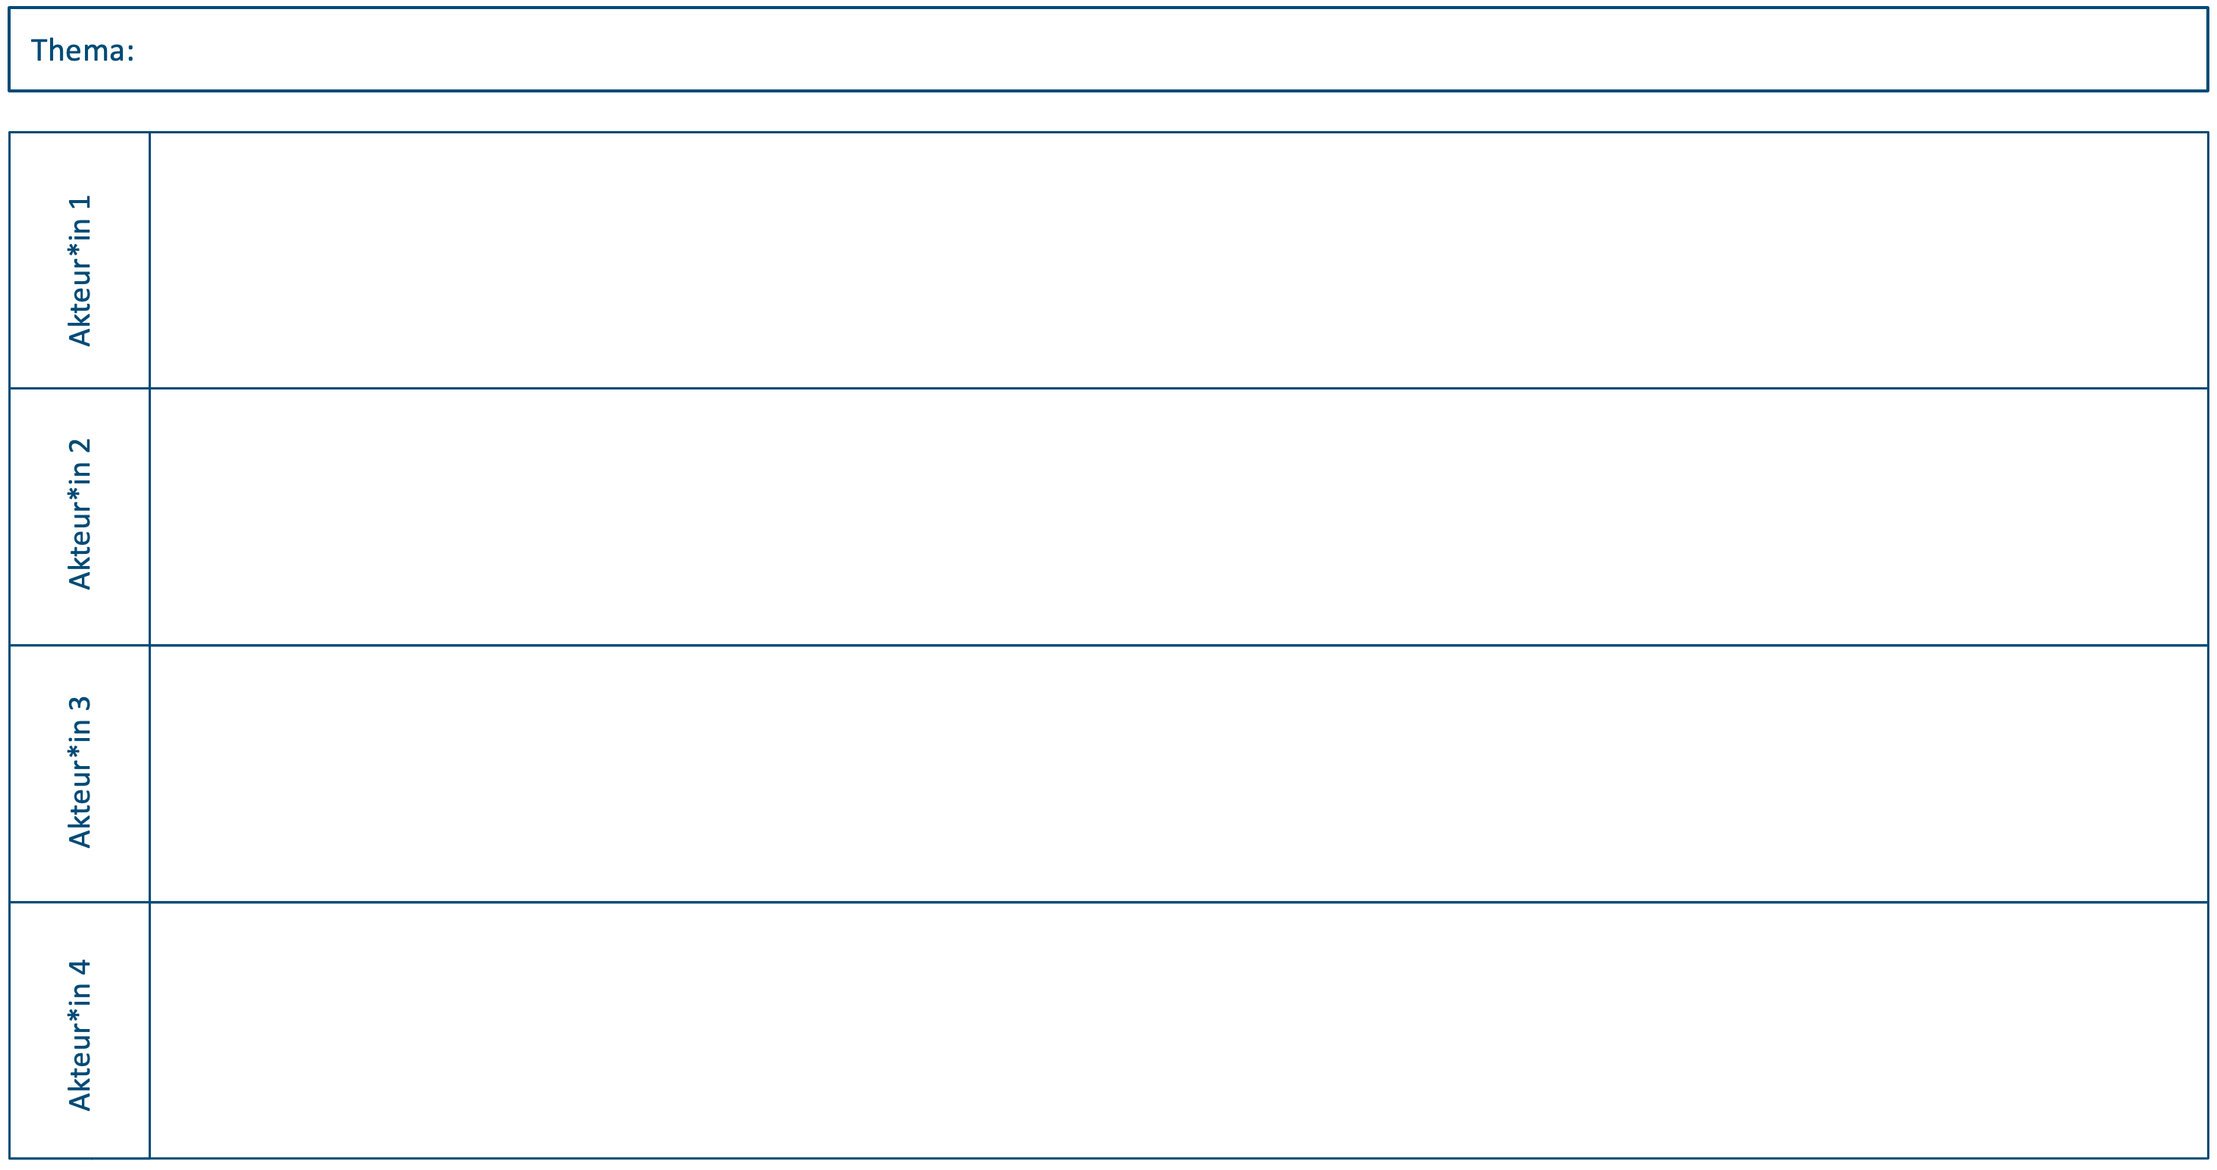
3) Flussdiagramm erstellen
Nutzen Sie die Vorlage auf der nächsten Seite, um den Prozess zu visualisieren.
Als erstes weisen Sie jedem*jeder identifizierten Akteur*in eine Schwimmbahn zu. Je nach Anzahl der Akteur*innen können Sie beliebig viele Schwimmbahnen hinzufügen oder entfernen.
Im nächsten Schritt fügen Sie die vorab definierten Start- und Endpunkte des Prozesses ein. Anschließend fügen Sie alle weiteren identifizierten Schritte in logischer Reihenfolge ein. Beachten Sie dabei die Abhängigkeiten zwischen den Aktivitäten und Entscheidungen.
Fügen Sie nacheinander alle Schritte und Entscheidungen hinzu und verbinden Sie die Symbole mit Pfeilen, um die Richtung des Prozesses anzuzeigen.
Für die Entwicklung des Flussdiagramms können Sie die Elementebibliothek auf der nachfolgenden Seite nutzen und hier einkopieren.

Slide 7
Thema:
Akteur*in 1
Akteur*in 2
Akteur*in 3
Akteur*in 4

Slide 8

Elementebibliothek zum Kopieren
Sie die Elemente kopieren und in ihr Flussdiagramm einfügen.
Ereignisse
Akteure/ Aktivitäten
Entscheidungen
Start
Ende
Entweder-Oder
Und
Verbindungspfeile
Daten & Datenbanken
Dokument
Datenbank

